Slide 1
Obligation de déclaration des hôpitaux des réactions indésirables graves à un médicament et des incidents liés aux instruments médicaux
Formation à l’appui de la déclaration obligatoire
Module 4 :
Examen et communication par Santé Canada des résultats sur l’innocuité

Slide 2
Module 4 — Résultats d’apprentissage
La fin du module 4 vous permettra de :
présenter une vue d’ensemble de la vigilance des produits de santé au Canada
déterminer les étapes de la déclaration des effets indésirables (EI) et des problèmes relatifs aux instruments médicaux (PIM)
décrire les activités de surveillance des produits après leur mise en marché; elles comprennent, entre autres, la détection des signaux d’innocuité, leur priorisation et leur évaluation, l’examen de l’innocuité et l’atténuation des risques.
décrire la communication des risques par Santé Canada
prendre acte des diverses ressources fournies par Santé Canada pour diffuser les données et les résultats relatifs aux EI et aux PIM
comprendre les principes de Santé Canada en matière de sécurité et de mise en commun des données de déclaration des EI et des PIM

Slide 3
Module 4 — Sujets abordés
Vigilance sur les produits de santé
Gestion des déclarations d’EI et de PIM par Santé Canada
Mise en commun de l’information provenant des déclarations d’EI et de PIM
  Bases de données en ligne sur les EI et les PIM
  Examens de l’innocuité de Santé Canada
  Rappels et avis de sécurité de Santé Canada
  InfoVigilance sur les produits de santé
  Registre des médicaments et des produits de santé (RMPS)
Sécurité des données et mise en commun à partir des déclarations d’EI et de PIM
Éléments essentiels à retenir
Abréviations
Ressources

Slide 4
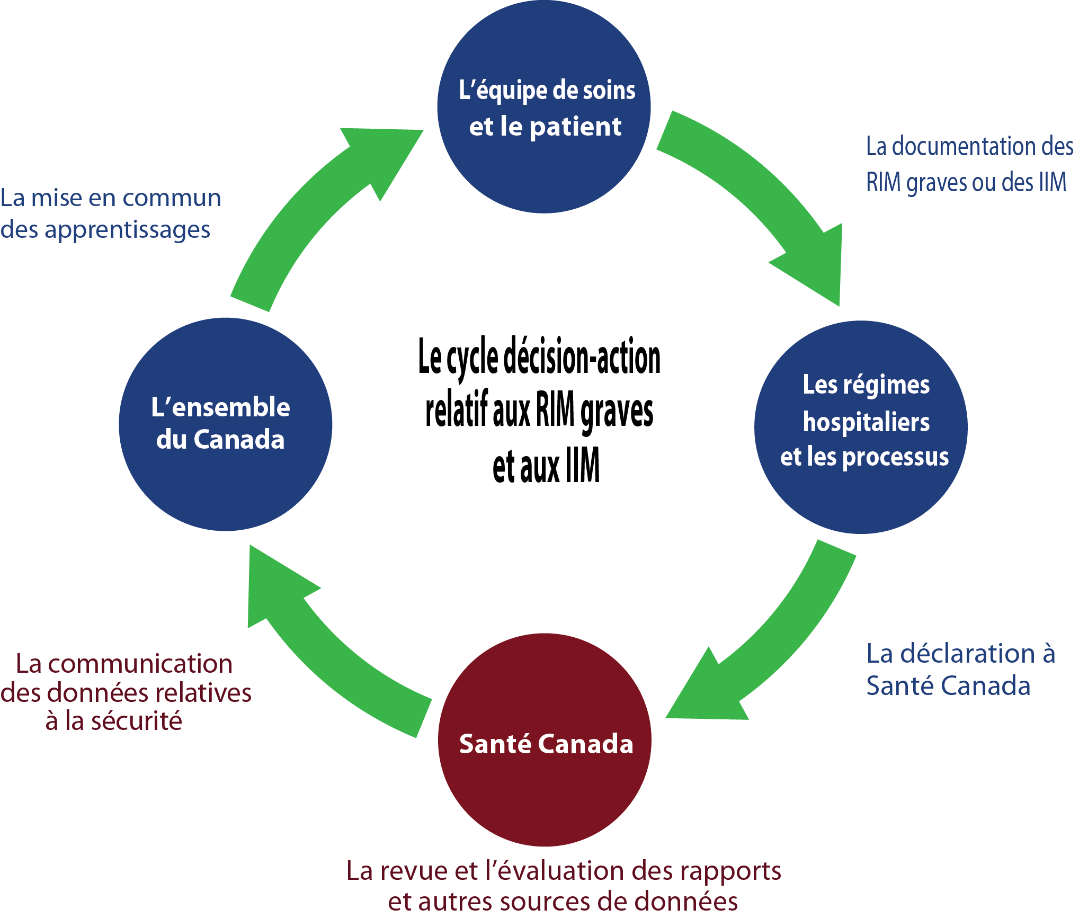
Modèle théorique de la déclaration par les hôpitaux des RIM graves et des IIM
Le module 4 décrit l’analyse de Santé Canada et ses constatations relatives à l’innocuité.
Source : Le cycle décision-action lié aux RIM graves et aux IIM. ISMP Canada, Organisation des normes en santé (HSO), ICSP; 2019
Notes:
Ce modèle théorique décrit le cycle de déclaration obligatoire; Santé Canada examine et évalue les déclarations et d'autres sources de données, comme les déclarations volontaires, les déclarations de l'industrie, les données internationales, la documentation et autres renseignements sur l'innocuité.

Slide 5
Vigilance sur les produits de santé

Slide 6
Vigilance sur les produits de santé
Santé Canada puise ses connaissances sur l’innocuité des produits après leur mise en marché à partir de plusieurs sources. Ces données, indispensables à l’efficacité de leur utilisation clinique, proviennent notamment des déclarations de réactions indésirables à un médicament (RIM graves) et des incidents liés aux instruments médicaux (IIM).
En plus des déclarations de RIM graves et d’IIM, diverses autres sources de données concourent à la surveillance de l’innocuité des produits thérapeutiques, notamment :
  la déclaration obligatoire des parties réglementées;
  les rapports volontaires des professionnels de la santé et des consommateurs;
  des données étrangères, comme l’évaluation par le fabricant des données mondiales sur la sécurité;
  l’échange d’informations avec les organismes de réglementation étrangers;
  la littérature médicale;
  l’information générée par le Réseau sur l’innocuité et l’efficacité des médicaments (RIEM).
Ce module reflète la vaste portée des activités de surveillance des produits de Santé Canada qui vont au-delà de la déclaration obligatoire par les hôpitaux (des RIM graves et des IIM); cette diversité se reflète dans la terminologie de déclaration des EI et des PIM.

Slide 7
Cycle de vie de la vigilance sur les produits de santé de Santé Canada
1. SOUMISSION à l’autorisation de mise sur le marché
Soumission du produit (produits pharmaceutiques, produits de santé naturel, produits biologiques et biosimilaires, produits radiopharmaceutiques, produits désinfectants et les produits d'hygiène comportant des allégations de propriétés de désinfection, et instruments médicaux) par le détenteur d’une autorisation de mise en marché (DAMM)
5. Conformité et respect de la réglementation
2. Examen avant la mise en marché
1
Suivi de la qualité des déclarations des effets indésirables/problèmes liés aux instruments médicaux par l’encouragement de la conformité et du respect de la réglementation (p. ex., inspections)
Application des règlements
Examen des soumissions de produit pour en évaluer l’innocuité, l’efficacité et la qualité
Revue des plans de gestion des risques avec le DAMM pour atténuer les risques possibles (le cas échéant)
Évaluation du nom du produit et de l’étiquette (selon la classe d’instrument médical)
5
2
4. Atténuation des risques
4
3
Observation continue
Modifications des étiquettes
Communication des risques
Rappel des produits
Activités éducatives
Retrait du marché
Autre
3. Surveillance après la mise en marché
Surveillance de l’innocuité et de l’efficacité des produits de santé en déterminant et en évaluant les possibles signaux d’innocuité par l’entremise de multiples sources, y compris la déclaration spontanée des effets indésirables aux produits de santé et des problèmes liés aux instruments médicaux, la revue de littérature, les rapports de synthèse annuels (RSA) sur l’innocuité, le RIEM, la liaison avec les autres autorités réglementaires, etc.

Slide 8
La déclaration des EI est essentielle à la surveillance après la mise en marché
De nombreux problèmes d’innocuité ne sont décelés QU’APRÈS l’approbation de la mise en marché en raison de l’utilisation du produit de santé par de plus grandes populations.
Phase I
Déclaration des EI
Approbation réglementaire
Expérimentation sur les animaux
Phase II
Phase III
Phase IV
Recherche préclinique
Essais cliniques chez les humains
Approbation de la mise en marché
Études après la mise en marché
Surveillance après la mise en marché

Slide 9
La déclaration des PIM est essentielle à la surveillance après la mise en marché
De nombreux problèmes liés aux instruments médicaux ne sont détectés QU’APRÈS l’approbation de leur mise en marché en raison de l’utilisation par de plus grandes populations.
Invention de l’instrument et prototypage
Développement
Validation
Conception
Essai au banc
Refonte de la conception
Recherche
Étude + collections de données
Approbation réglementaire
DÉCLARATION D’UN PIM
Analyse des données
Lancement de l’instrument
Refonte de la conception
Approbation de la mise en marché
Essai expérimental
Surveillance après la mise en marché

Slide 10
La déclaration des EI et des PIM est essentielle à la surveillance après la mise en marché
Portée limitée des essais cliniques/essais expérimentaux | La surveillance après la mise en marché détecte les problèmes émergents d’innocuité
Environnement hautement contrôlé Nombre restreint de patients Essai clinique de courte durée Patients triés sur le volet Sélection des cas et des maladies Non-détection possible des incidents rares | Utilisation en situation réelle Population variée et nombreuse Utilisation à long terme Utilisation non indiquée sur l’étiquette par différents groupes de patients Patients avec de multiples comorbidités Possibilité de détection d’incidents rares

Slide 11
Gestion des déclarations d’EI et de PIM par Santé Canada

Slide 12
Étapes de la gestion des déclarations d’EI et de PIM
Réception d’une déclaration d’un EI ou d’un PIM par Santé Canada
Évaluation des signaux/
Examen de l’innocuité
Détection des signaux
Communication
des risques possibles
1
2
3
4
5
6
7
Traitement des déclarations d’EI ou de PIM
Priorisation des signaux
Atténuation
des risques
Diffusion des résultats
Notes:
Les activités d’atténuation des risques comprennent :
Observation continue
Modifications de l’étiquetage
Communications des risques
Rappel de produits
Retrait du marché
Activités éducatives
Autres :
distribution contrôlée
formulaires de consentement
aucun ajout de nouveaux patients

Slide 13
Détection et évaluation des signaux
Les signaux relatifs à l’innocuité (indications préliminaires de problèmes d’innocuité liés aux produits) sont détectés par l’analyse des données, y compris l’examen des déclarations d’EI et de PIM.
Les signaux potentiels sont examinés par un comité interne composé de scientifiques, de pharmaciens et de médecins pour déterminer si une évaluation des signaux sera effectuée.
L’évaluation de toutes les sources de données s’avère nécessaire pour examiner les possibles mesures d’atténuation des risques.
Les considérations relatives au risque tiennent compte de la validité des preuves, du caractère gérable du risque, de la diffusion de l’information et des objectifs de communication.
Une fois l’évaluation des signaux terminée, des recommandations sont formulées. Elles peuvent comprendre la modification des étiquettes (notamment l’indication), le rappel ou le retrait d’un produit du marché et la communication des risques aux intervenants.
La Loi visant à protéger les Canadiens contre les drogues dangereuses (Loi de Vanessa) améliore la capacité de Santé Canada à recueillir des renseignements sur l’innocuité des produits après leur mise en marché et à intervenir rapidement au moyen de mesures appropriées lorsqu’un risque grave pour la santé est mis en évidence.¹
¹ https://www.canada.ca/fr/sante-canada/services/medicaments-produits-sante/legislation-lignes-directrices/loi-visant-proteger-canadiens-contre-drogues-dangereuses-loi-vanessa-modifications-loi-aliments-drogues-propos.html.

Slide 14
Communication des risques
Public visé : les professionnels de la santé et les hôpitaux
Communication des risques liés aux produits de santé
    Communication ad hoc relative aux enjeux d’innocuité
    Large diffusion (affichage sur le Web, fil RSS, avis électronique MedEffet^{MD})
    Diffusion ciblée par le détenteur d’une autorisation de mise en marché ou par Santé Canada (télécopieur, courriel, poste)
InfoVigilance sur les produits de santé
    Publication mensuelle de sensibilisation aux problèmes d’innocuité et de promotion de leur déclaration
      Chaque numéro propose un récapitulatif mensuel des avis sur les produits de santé, des résumés des examens d’innocuité et une sélection croissante de nouveaux renseignements sur l’innocuité des produits de santé.
    Large diffusion (affichage sur le Web, Twitter, fil RSS, avis électronique MedEffet^{MD})

Slide 15
Communication des risques
Public cible : grand public
  Avis de rappel
    Rédigé et distribué par l’industrie; un « extrait » de l’information est publié par Santé Canada
    Publication à intervalles réguliers dans la base de données des rappels et des avis de sécurité de Santé Canada
  Avis public
    Rédigé par Santé Canada en cas de problèmes urgents à risque élevé
    Large diffusion (Newswire, Twitter, fil RSS, avis électronique MedEffet^{MD})
    Diffusion ciblée aux intervenants au besoin
  Mise à jour
    Rédigée par Santé Canada en cas de problèmes moins urgents ne comportant pas de risques élevés (p. ex. mise à jour de l’étiquetage)
    Large diffusion (Newswire, Twitter, fil RSS, avis électronique MedEffet^{MD})
  Alerte de produit étranger (APE)
    Santé Canada communique au besoin des renseignements sur les produits non autorisés en provenance d’autres pays qui peuvent avoir été introduits au pays par des voyageurs ou achetés en ligne.

Slide 16
Mise en commun de l’information provenant des déclarations d’EI et de PIM

Slide 17
Mise en commun de l’information avec les partenaires du système de santé
Outre la diffusion en ligne des données sur les EI et les PIM et la publication d’un rapport annuel sur les tendances, Santé Canada fait aussi paraître des communications sur les risques à l’intention des prestataires de soins de santé dans le cadre de divers forums.
Santé Canada s’efforce d’améliorer continuellement ses analyses de données sur les EI et les PIM pour que les partenaires du système de santé aient accès en temps opportun aux informations indispensables.
  Analyse des données :
    investir dans la technologie de l’information pour favoriser l’analyse ponctuelle des données sur les EI et les PIM et simplifier la détection de nouveaux signaux d’innocuité
    investir dans l’optimisation des bases de données existantes consultables sur les EI/PIM
  Mise en commun de l’information avec les partenaires par l’entremise :
    du rapport annuel de Santé Canada sur les EI et les PIM
    des activités de sensibilisation et d’éducation à la déclaration et à la surveillance après la mise en marché

Slide 18
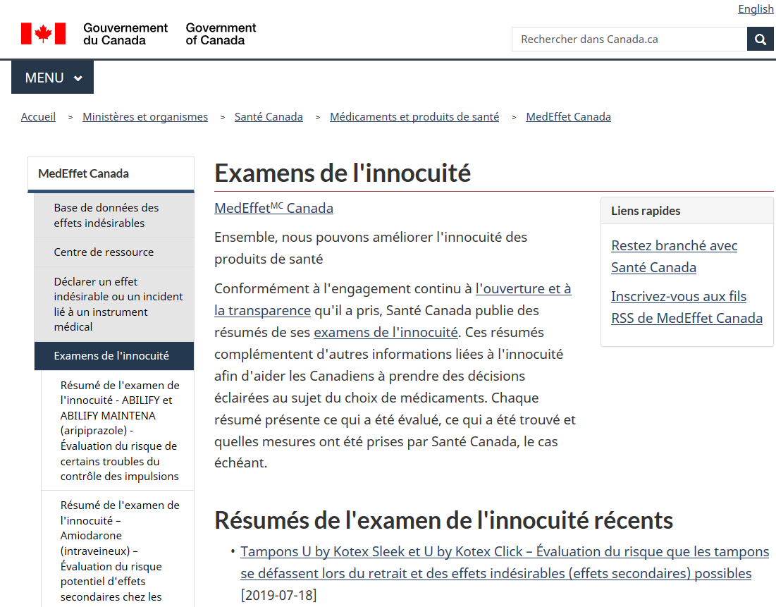
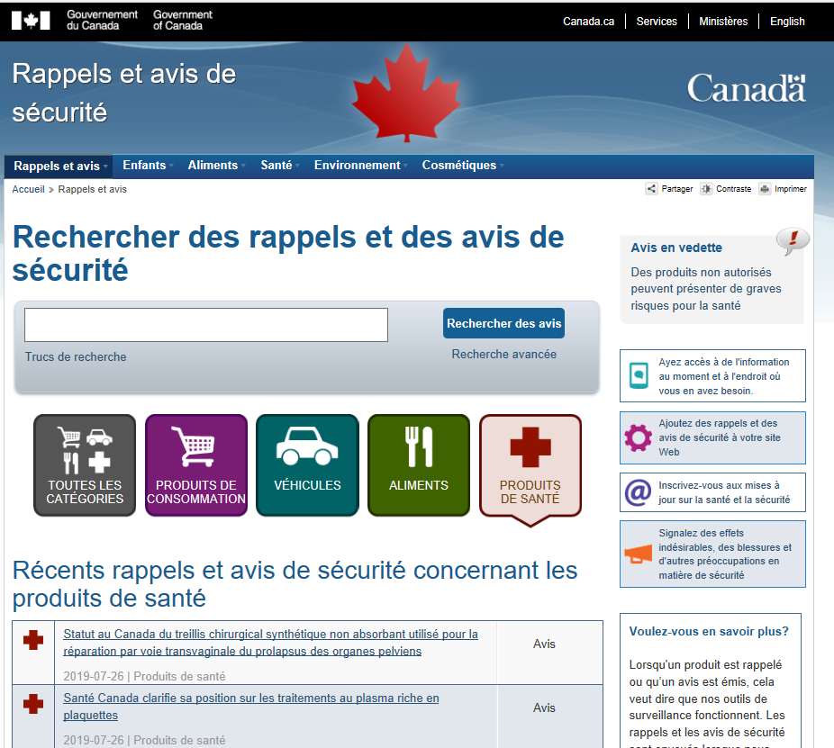
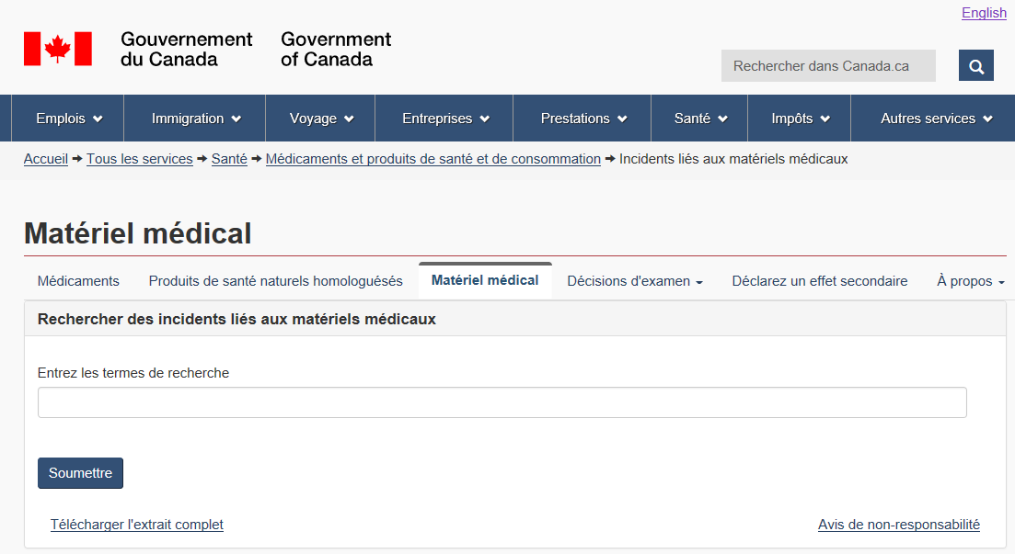
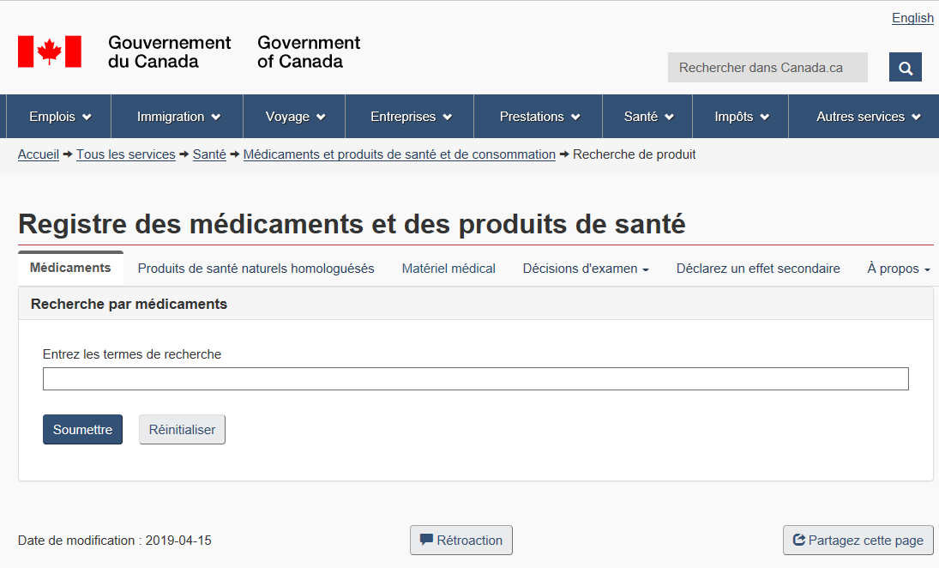
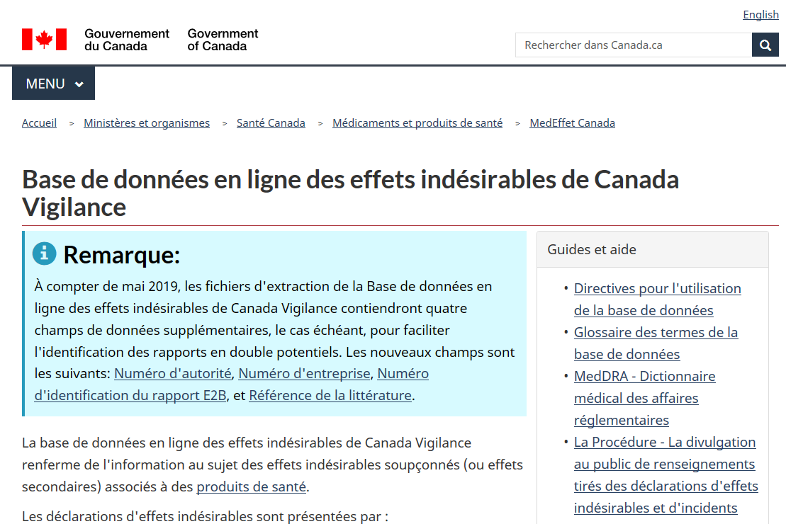
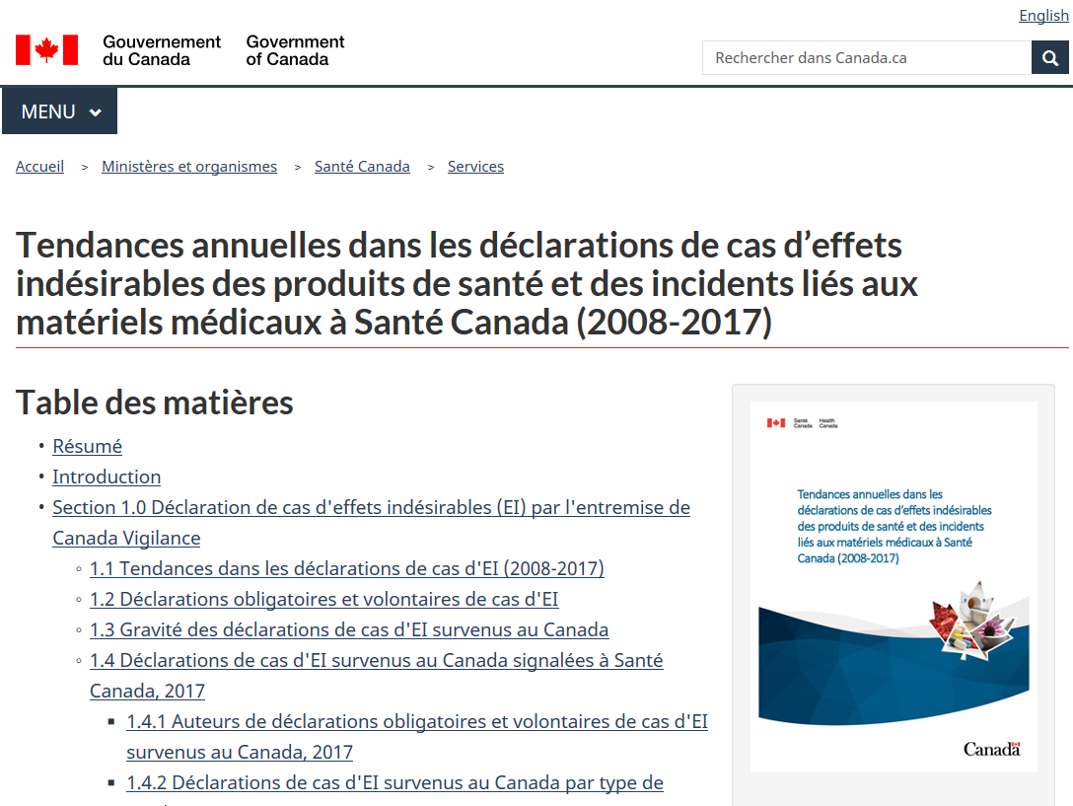
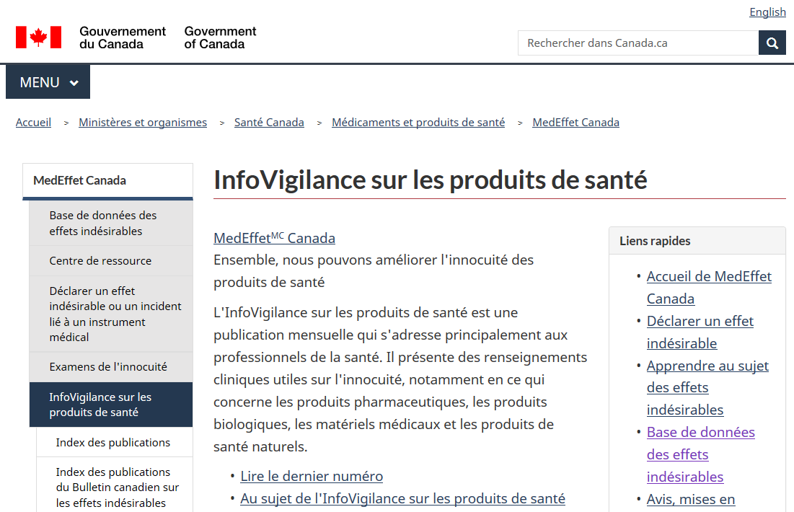
Exemples de mise en commun de l’information sur l’innocuité liée aux EI et aux PIM
Santé Canada diffuse les résultats aux prestataires de soins de santé et au public pour les alerter et les éduquer sur les risques pour la santé associés aux produits de santé.
De multiples sources d’information sur l’innocuité fournissent
des renseignements à jour sur les EI et les PIM :
Base de données en ligne des effets indésirables (https://www.canada.ca/fr/sante-canada/services/medicaments-produits-sante/medeffet-canada/base-donnees-effets-indesirables.html)
Base de données sur les incidents liés aux matériels médicaux (https://hpr-rps.hres.ca/mdi_landing.php)
Rapport des tendances annuelles dans les déclarations de cas d’EI et de PIM (https://www.canada.ca/fr/sante-canada/services/publications/medicaments-et-produits-sante/tendances-annuelles-declarations-cas-effets-indesirables-produits-sante-incidents-lies-materiels-medicaux.html)
Examens de l’innocuité de Santé Canada (https://www.canada.ca/fr/sante-canada/services/medicaments-produits-sante/medeffet-canada/examens-innocuite.html)
Rappels et avis de sécurité de Santé Canada (http://canadiensensante.gc.ca/recall-alert-rappel-avis/index-fra.php?cat=3)
InfoVigilance sur les produits de santé (https://www.canada.ca/fr/sante-canada/services/medicaments-produits-sante/medeffet-canada/infovigilance-produits-sante.html)
Registre des médicaments et des produits de santé (RMPS) (https://hpr-rps.hres.ca/)

Slide 19
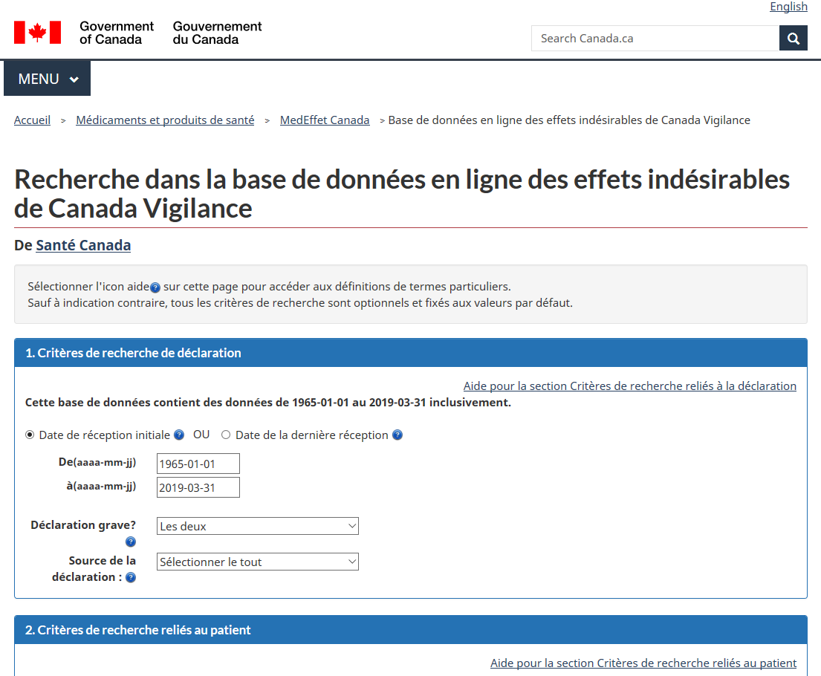
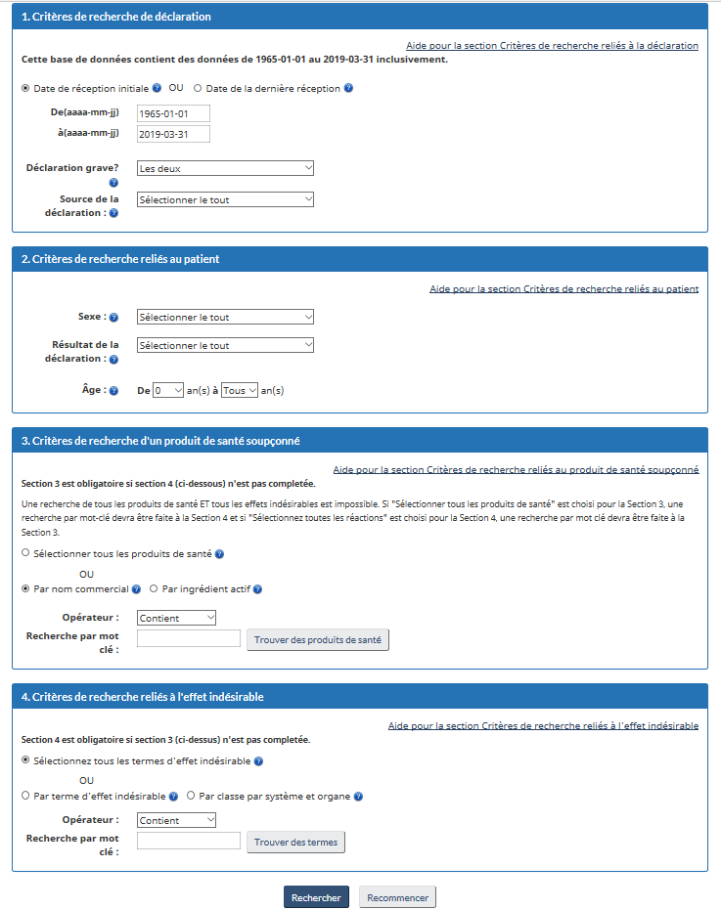
Base de données en ligne des effets indésirables
Base de données en ligne des effets indésirables de Canada Vigilance
Base de données consultable fondée sur les déclarations d’EI après la mise en marché de produits depuis 1965
Les effets indésirables soupçonnés à des produits de santé y sont consignés
Les fichiers peuvent être exportés et sauvegardés dans différents formats
Il est possible de consulter et d’effectuer une recherche à partir de plusieurs champs de la base de données des déclarations d’EI :
date de réception de la déclaration, gravité et source
information du patient (sexe, âge, résultats)
produit de santé suspect soit par marque de commerce ou par ingrédient actif
effet indésirable soit par terme ou par système et organe
Source : https://www.canada.ca/fr/sante-canada/services/medicaments-produits-sante/medeffet-canada/base-donnees-effets-indesirables.html

Slide 20
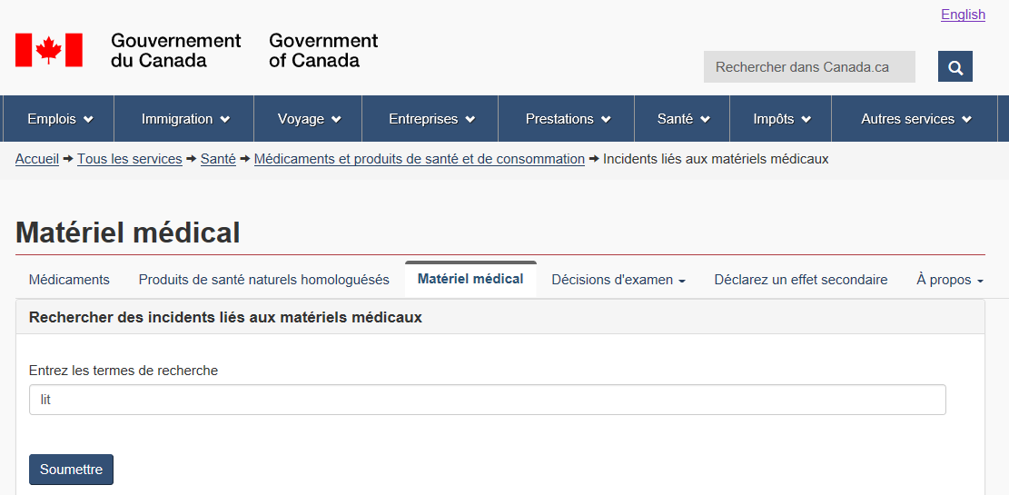
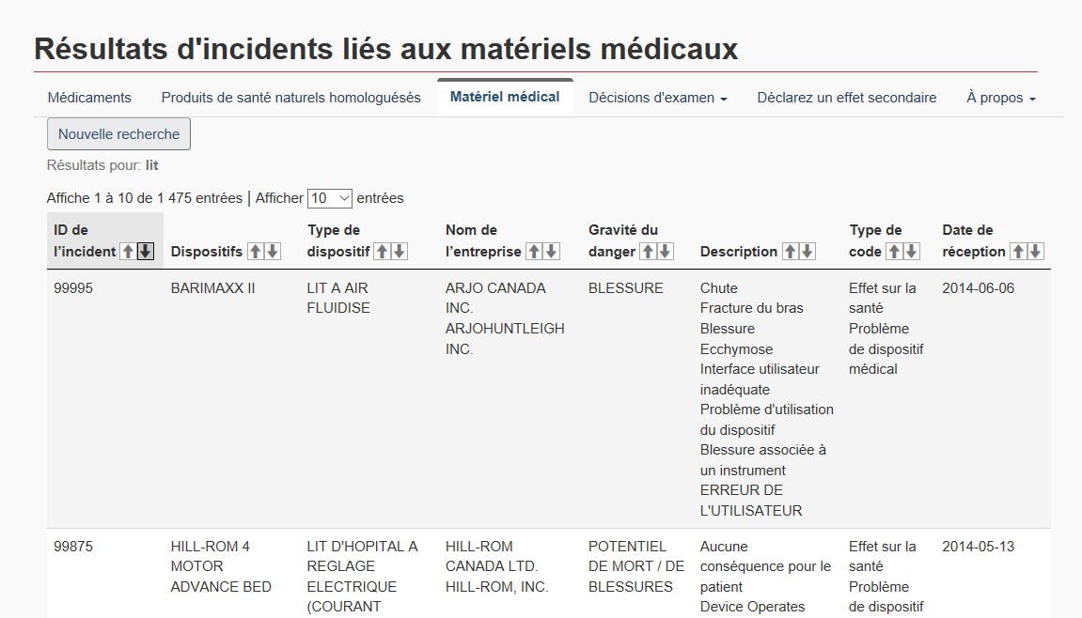
Base de données en ligne sur les instruments médicaux
Base de données sur les incidents liés aux instruments médicaux
Base de données consultable fondée sur les déclarations de PIM après la mise en marché de produits depuis 1980
Elle comprend les instruments approuvés pour le marché canadien
Extrait complet téléchargeable
On peut consulter et effectuer des recherches parmi les déclarations de PIM en saisissant du texte de forme libre. Voici les données retournées :
Identifiant de l’incident
Date de réception
Nom de l’instrument
Type d’instrument
Nom de l’entreprise
Gravité du danger
Description
Types de codes attribués
Source : https://hpr-rps.hres.ca/mdi_landing.php?lang=fr

Slide 21

Rapport annuel des tendances
Le rapport annuel sur les tendances fournit une analyse descriptive des déclarations de cas d’effets indésirables à des produits de santé et de problèmes relatifs aux instruments médicaux à Santé Canada entre 2008 et 2017.
Source : https://www.canada.ca/fr/sante-canada/services/publications/medicaments-et-produits-sante/tendances-annuelles-declarations-cas-effets-indesirables-produits-sante-incidents-lies-materiels-medicaux.html

Slide 22
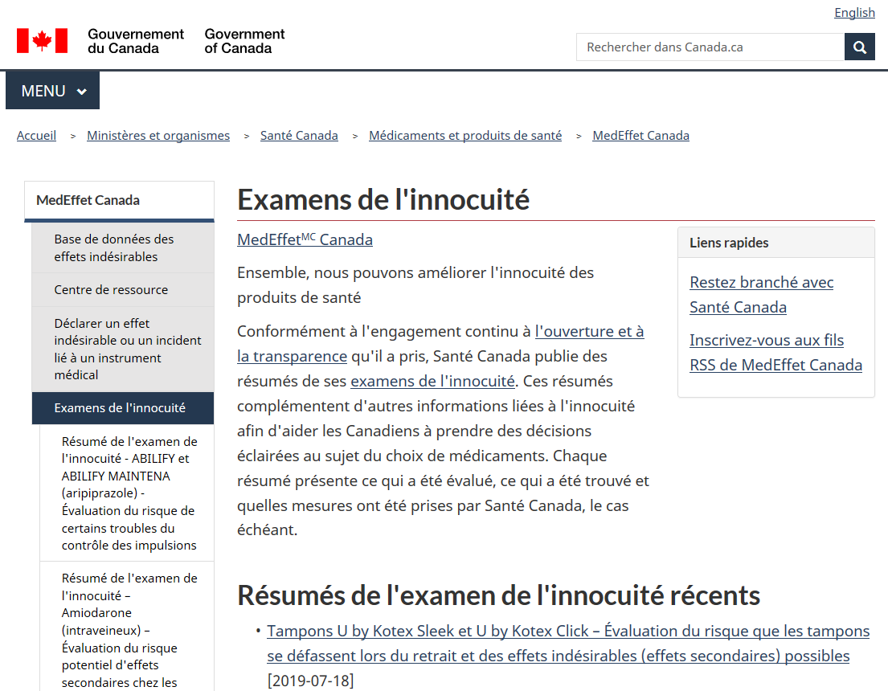
Examens de l’innocuité de Santé Canada
Santé Canada publie régulièrement des résumés de l’examen des signaux après la mise en marché des produits.
Chaque résumé de l’examen de l’innocuité présente :
ce qui a été évalué
ce qui a été trouvé
quelles mesures ont été prises par Santé Canada
Ces résumés facilitent la prise de décision des Canadiens et des Canadiennes à l’égard de leur médication et du choix des instruments médicaux.
Source : https://www.canada.ca/fr/sante-canada/services/medicaments-produits-sante/medeffet-canada/examens-innocuite.html

Slide 23
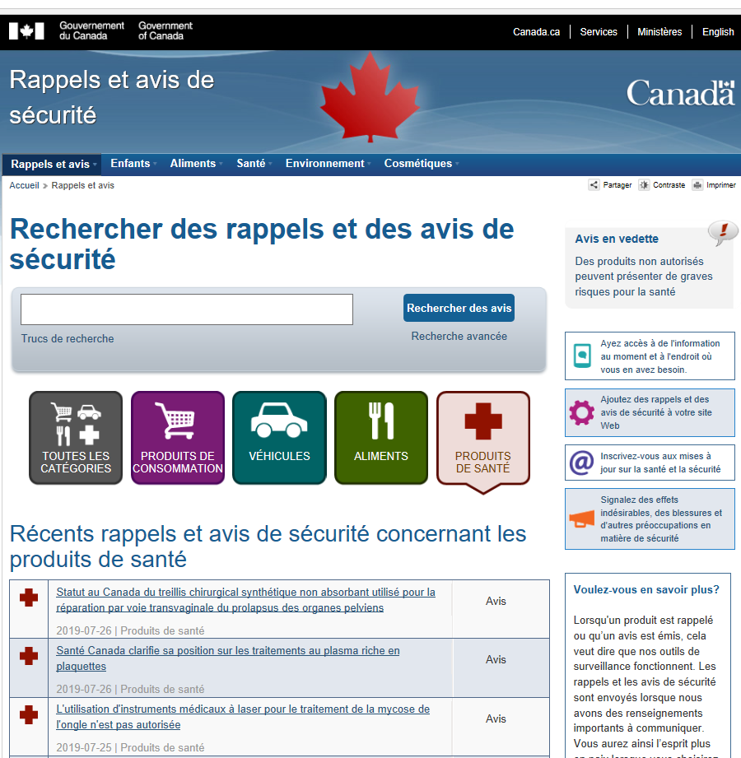
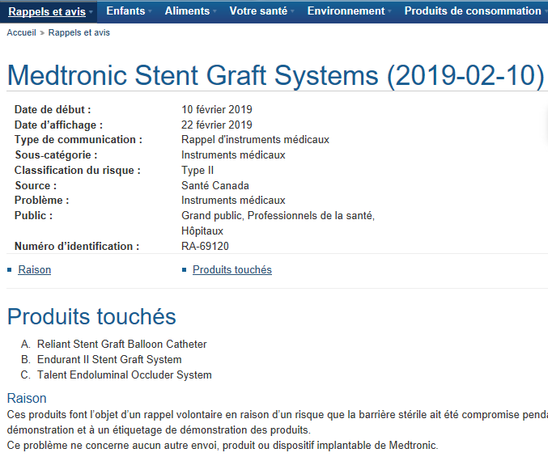
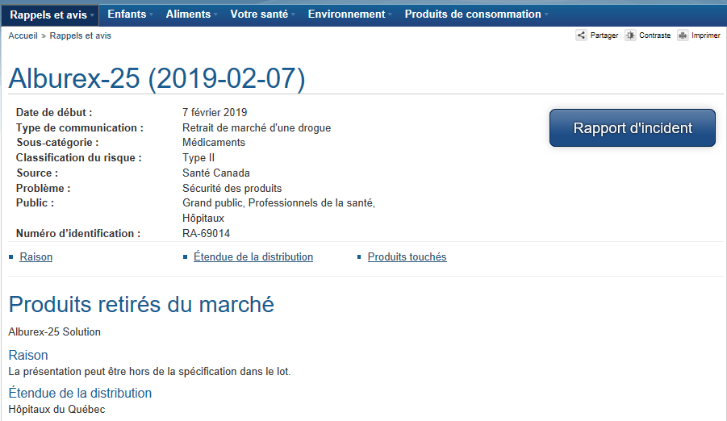

Rappels et avis de sécurité
La base de données des rappels et des avis de sécurité centralise l’accès aux rappels et aux avis de sécurité des organismes suivants :
Santé Canada
Agence canadienne d’inspection des aliments
Transport Canada
Inscrivez-vous ici pour une notification par courriel!
Source : http://canadiensensante.gc.ca/recall-alert-rappel-avis/index-fra.php?cat=3

Slide 24
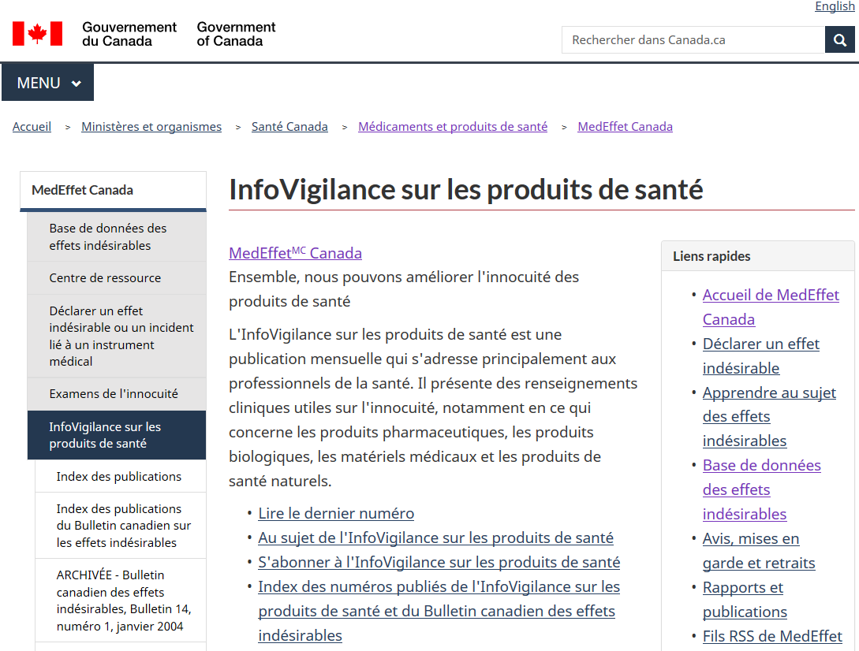

InfoVigilance sur les produits de santé
Une publication mensuelle s’adressant principalement aux prestataires de soins de santé
Source de renseignements cliniques pertinents axés sur l’innocuité pour les :
    produits pharmaceutiques;
    produits biologiques;
    instruments médicaux;
    produits de santé naturels.
  Chaque publication comprend :
    un récapitulatif mensuel des avis sur les produits de santé
    des résumés des examens d’innocuité
    de nouveaux renseignements sur l’innocuité des produits de santé
    des mises à jour des monographies de produit.
ABONNEZ-VOUS :
https://www.canada.ca/fr/sante-canada/services/medicaments-produits-sante/medeffet-canada/infovigilance-produits-sante.html

Slide 25
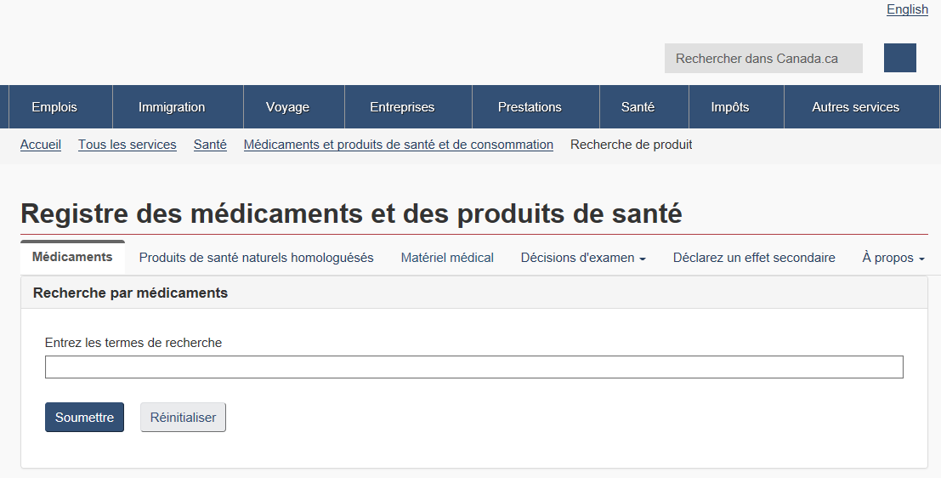
Registre des médicaments et des produits de santé (RMPS)
Le RMPS fournit des renseignements sur l’innocuité des produits de santé offerts au Canada.
Ce registre permet au public :
d’accéder à des résumés des décisions réglementaires en langage clair et simple :
Résumé de l’examen de l’innocuité
Sommaire des motifs de décision
Sommaire des décisions réglementaires
de rechercher des informations sur les EI et les PIM
de rechercher les effets indésirables signalés, les problèmes d’instruments médicaux et les rapports sommaires d’information sur l’innocuité
de déclarer les effets indésirables des produits de santé
Source : https://hpr-rps.hres.ca/

Slide 26
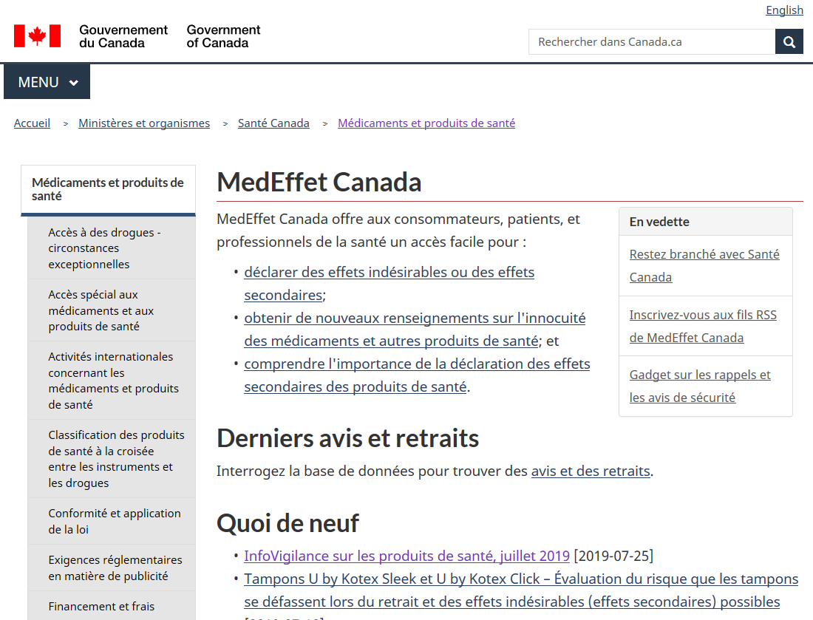
Portail de publication par Santé Canada des données après la mise en marché
MedEffet Canada facilite l’accès des professionnels de la santé et des consommateurs aux informations sur l’innocuité (avis, alertes, rappels, etc.) qui sont rapportées par Santé Canada à la suite des activités de surveillance et d’évaluation des produits après leur mise en marché.
Ce portail permet d’accéder à des ressources supplémentaires traitant des produits de santé.
Source : https://www.canada.ca/fr/sante-canada/services/medicaments-produits-sante/medeffet-canada.html

Slide 27
Sécurité des données et mise en commun à partir des déclarations d’EI et de PIM

Slide 28

Utilisation des données recueillies — sécurité et confidentialité
Santé Canada :
Conserve les déclarations d’EI et de PIM dans une base de données confidentielle.
Suit des protocoles pour que les renseignements identificatoires des patients et du déclarant soient protégés en vertu de la Loi fédérale sur la protection des renseignements personnels.
S’assure que les déclarations d’EI et de PIM sont dépersonnalisées avant l’échange des informations.
  Envoie les données sur les EI à l’Organisation mondiale de la Santé (OMS) (base de données mondiale de pharmacovigilance) (en anglais seulement).
S’engage à ce que les données soient utilisées et transmises de façon responsable sur le plan scientifique et social.
  Procédure —La divulgation au public de renseignements tirés des déclarations d’effets indésirables et d’incidents concernant des matériels médicaux
Source : https://hpr-rps.hres.ca/static/content/disclaimers-avisdenonresponsabilite.php?lang=fr
Notes:
Base de données mondiales de pharmacovigilance de l’Organisation mondiale de la Santé (OMS) : Base de données internationale des notifications de réactions indésirables (RI) permettant l'identification et l'analyse de nouveaux signaux de RI.

Slide 29

Collaboration internationale
Soutient la surveillance et la détection des nouveaux problèmes d’innocuité causés par les produits de santé
Facilite la détection des signaux d’innocuité en raison d’un plus grand ensemble de données
Améliore la sécurité des patients grâce à la communication cohérente des risques liés aux produits de santé
Les organismes de réglementation suivants collaborent : FDA des États-Unis, EMA de l’UE, MHRA du Royaume-Uni, TGA de l’Australie, PMDA du Japon.
Fait avancer les normes et les systèmes de pharmacovigilance et promouvoit l’apprentissage en la matière à l’échelle mondiale par l’entremise d’organisations, comme l’IMDRF, le CIH, l’ISoP et l’ICMRA

Slide 30

Éléments essentiels à retenir
Les déclarations d’EI et de PIM sont essentielles, car de nombreux problèmes d’innocuité sont détectés après la mise en marché des produits.
Les étapes de gestion des déclarations d’EI et de PIM :
    Réception d’une déclaration d’EI ou de PIM par Santé Canada;
    Traitement des déclarations d’EI ou de PIM;
    Détection des signaux;
    Priorisation des signaux;
    Évaluation des signaux/examen de l’innocuité;
    Atténuation des risques;
    Possible communication des risques.
Santé Canada s’est dotée de multiples mécanismes pour communiquer les leçons tirées des déclarations d’EI et de PIM, comme le Registre des médicaments et des produits de santé (bases de données consultables en ligne, examens sommaires de l’innocuité et accès aux rapports) et MedEffet Canada.

Slide 31
Abréviations
RIM : réaction indésirable à un médicament
EI : effet indésirable
RMPS : Registre des médicaments et des produits de santé
RIEM : Réseau sur l’innocuité et l’efficacité des médicaments
EMA : Agence européenne des médicaments
UE : Union européenne
FDA : Secrétariat américain aux produits alimentaires et pharmaceutiques
CIH : Conférence internationale sur l’harmonisation des exigences techniques relatives à l’homologation des produits pharmaceutiques à usage humain
ICMRA : International Coalition of Medicines Regulatory Authorities (Coalition internationale des autorités de réglementation pharmaceutique)
IMDRF : International Medical Device Regulators Forum (Forum international des organismes de réglementation des matériels médicaux)
ISoP : International Society of Pharmacovigilance (Société internationale de pharmacovigilance)
DAMM : détenteur d’une autorisation de mise en marché
IIM : incident lié aux instruments médicaux
PIM : problème relatif aux instruments médicaux (peu importe le type, pas nécessairement un incident)
MHRA : Medicines and Healthcare Products Regulatory Agency (Agence de réglementation des médicaments et des produits de santé)
PMDA : Pharmaceuticals and Medical Devices Agency (Agence des produits pharmaceutiques et des dispositifs médicaux)
REI : résumé de l’examen de l’innocuité
TGA : Therapeutic Goods Administration (un bureau du Département de la Santé et du Troisième Âge du Gouvernement australien)
RU : Royaume-Uni
É.-U. : États-Unis
OMS : Organisation mondiale de la santé

Slide 32
Ressources
Tendances annuelles dans les déclarations de cas d’effets indésirables des produits de santé et des incidents liés aux matériels médicaux
Base de données en ligne des effets indésirables de Canada Vigilance
Registre des médicaments et des produits de santé (RMPS)
Déclaration obligatoire des réactions indésirables graves à un médicament et des incidents liés aux instruments médicaux par les hôpitaux : document d’orientation
Examens de l’innocuité de Santé Canada
Rappels et avis de sécurité de Santé Canada
InfoVigilance sur les produits de santé
MedEffet Canada
Base de données sur les incidents liés aux matériels médicaux
Procédure — La divulgation au public de renseignements tirés des déclarations d’effets indésirables et d’incidents concernant des matériels médicaux
Loi visant à protéger les Canadiens contre les drogues dangereuses (Loi de Vanessa)
Base de données mondiale de pharmacovigilance de l’Organisation mondiale de la Santé (OMS) (en anglais seulement)
Règlement modifiant le Règlement sur les aliments et drogues
Règlement modifiant le Règlement sur les instruments médicaux
La Loi sur la protection des renseignements personnels
For additional information, please contact the Canada Vigilance Program at:
  Email: hc.canada.vigilance.sc@canada.ca
  Telephone: 1-866-234-2345

Slide 33
Remerciements
Tous les documents ont été élaborés par les parties collaboratrices suivantes : Santé Canada, l’Institut pour l’utilisation sécuritaire des médicaments du Canada (ISMP Canada), l’Organisation des normes en santé (HSO) et l’Institut canadien pour la sécurité des patients (ICSP).
Toute personne souhaitant les utiliser doit citer Santé Canada comme le propriétaire et la source des documents :
Formation à l’appui de la déclaration obligatoire, Santé Canada, 2019.

